Slide 1
Linux进程调度

Slide 2
Linux进程调度
Linux 中有一个总的调度结构，称之为调度器类（scheduler class）
允许不同的可动态添加的调度算法并存，总调度器根据调度器类的优先顺序，依次挑选调度器类中的进程进行调度。
确定调度器类后，再使用该调度器类的调度算法（调度策略）进行内部调度。
调度器类的优先级顺序为：
Stop_Task > Real_Time > Fair > Idle_Task
其中，Fair和Real_time最常用，分别采用CFS（完全公平调度算法）调度算法的默认调度类和实时调度类

Slide 3
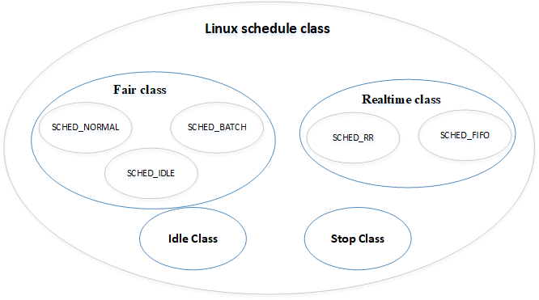
Linux进程调度

Slide 4
实验3.2 进程调度算法的模拟

Slide 5
实验3.2 进程调度实验
实验目的
（1）加深对进程概念的理解，明确进程和程序的区别
（2）深入理解系统如何组织进程
（3）理解常用进程调度算法的具体实现
实验内容
编写C程序模拟实现单处理机系统中的进程调度算法，实现对多个进程的调度模拟，要求采用常见进程调度算法（如先来先服务、时间片轮转和优先级调度等算法）进行模拟调度。

Slide 6
实验3.2 实验指导（1）
数据结构设计
PCB：结构体
就绪队列：链表，每个节点为进程PCB
进程状态
调度算法设计
具体调度算法：FCFS、SJF、PR
涉及多种操作：排序、链表操作
程序输出设计
调度进程的顺序、每个进程的起始时间、终止时间等
CPU每次调度的过程

Slide 7
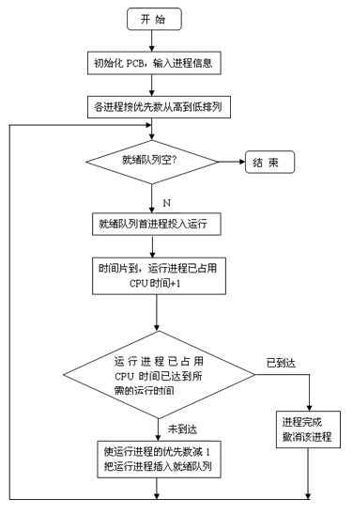
实验3.2 实验指导（2）
基于动态优先数的进程调度算法（示例代码）
优先数大者优先，且优先数每运行一个时间单位降低一级（即优先数=优先数-1）
进程的优先数及需要的运行时间事先人为地指定，以1个CPU时间单位进行计算
进程状态：W（就绪态）、R（运行态）、F（完成态）
输出：每进行一次调度程序都输出一次运行进程和就绪队列中的所有进程信息

Slide 8
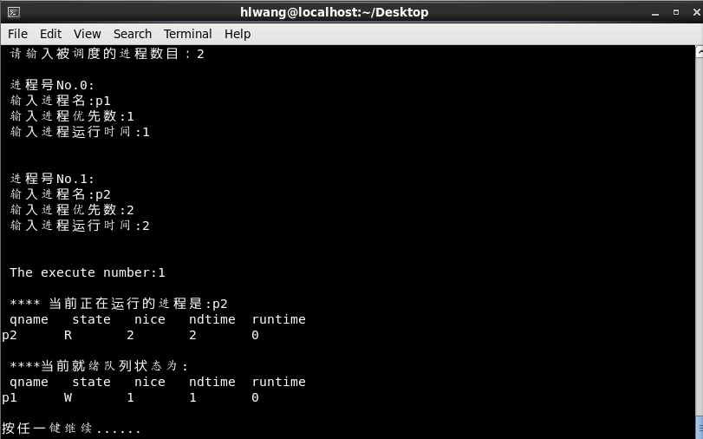
实验3.2 实验结果

